Slide 1
Open Legal Chile
Cómo funciona, de lo más básico a lo más complejo — Prueba en vivo
Pablo Benavides Jorquera · Septiembre 2026
Notes:
Presentación breve: qué es esto y cómo se usa. Después, preguntas al azar de los asistentes.

Slide 2
Parte 1 · Los cimientos
Qué es una IA, un agente, MCP y una skill
Notes:
Antes de mostrar el sistema, las piezas básicas. Todo con ejemplos.

Slide 3
¿Qué es una IA? ¿Y un «LLM»?
Un LLM (modelo de lenguaje) es una máquina que **predice la palabra que sigue**: así se entrenó, leyendo millones de textos.
No consulta una base de datos ni «sabe» derecho: calcula probabilidades.
Ejemplo: «El recurso de protección se interpone ante la ___» → «Corte» 63 %, «Excelentísima» 14 %, «Sala» 9 %.
Fortaleza: redacta, resume, traduce. Debilidad: **inventa con seguridad** (cita fallos que no existen).
Notes:
Lo importante: no es una enciclopedia, es un redactor probabilístico. Por eso el sistema lo ata a fuentes reales.

Slide 4
¿Qué es un agente (o «harness»)?
El LLM es el motor; el **agente** es el auto completo: le da herramientas, memoria, reglas y frenos.
Harnesses conocidos: Claude Code, Antigravity, Hermes (el que usamos en esta casa).
Un agente busca en el BCN, lee un PDF, revisa un plazo, arma un escrito — y decide cuándo usar cada herramienta.
Todo lo que hace deja rastro: qué herramienta usó y con qué fuente.
Notes:
Ejemplo vivo: «analízame esta carpeta de caso» — el agente llama solo a las herramientas, sin comandos.

Slide 5
¿Qué es MCP? El enchufe de las herramientas
MCP es un **protocolo estándar** (como el USB-C): conecta a un agente con herramientas sin trabajo a medida para cada cliente.
Open Legal Chile expone **74 herramientas** por MCP: BCN, Contraloría, Dirección del Trabajo, SII, CMF, SMA, PJUD, doctrina, grafo…
Cualquier agente compatible (Claude Code, Cursor, Antigravity) las usa de inmediato.
El abogado no llama comandos: **pregunta en lenguaje natural**.
Notes:
Ventaja: se conecta una vez y sirve para cualquier cliente de IA que hable MCP.

Slide 6
¿Qué es una skill? El manual de procedimiento
Una skill es un **procedimiento escrito** que el agente lee antes de actuar: como un protocolo del estudio.
Ejemplo real: `chilean-case-intake` — cómo analizar una carpeta de caso: qué buscar, en qué orden, qué reportar.
La casa tiene **18 skills**: laboral, familia, contratos, societario, dossier, auditoría, diseño legal…
Regla de oro: lo que no tiene fuente verificable **se dice**, no se inventa.
Notes:
Las skills son la diferencia entre un chat genérico y un sistema que trabaja como el estudio.

Slide 7
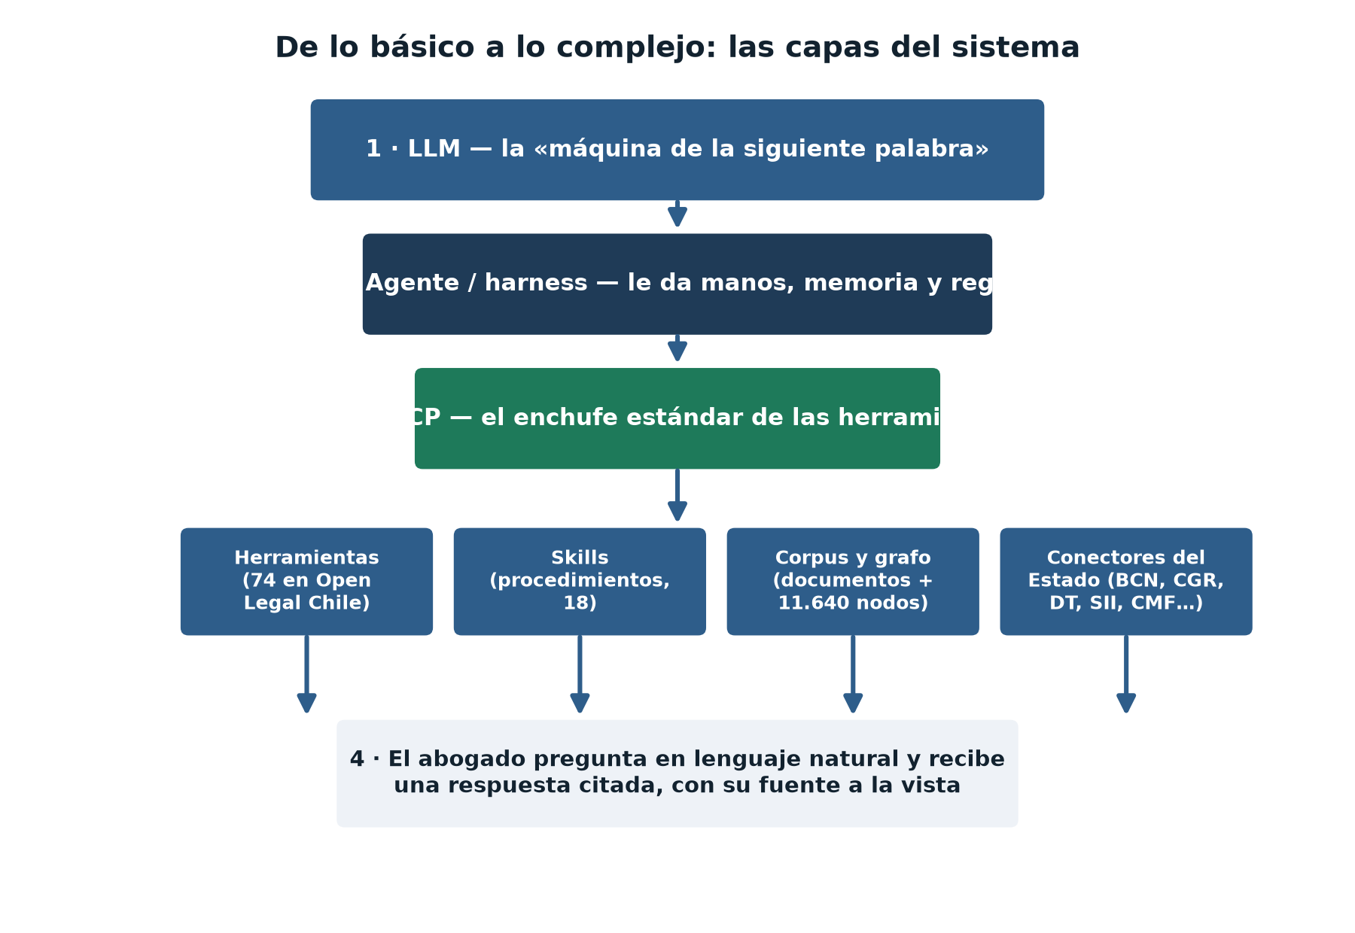
Todo junto, por capas
Notes:
Recorrer las capas: LLM → agente → MCP → herramientas, skills, corpus y conectores → el abogado preguntando.

Slide 8
Parte 2 · El conocimiento
El corpus, el grafo y el ahorro de tokens
Notes:
Cómo el sistema conoce el derecho chileno sin leer todo cada vez.

Slide 9
El problema del contexto
Cada palabra que el modelo lee **cuesta** (tokens), tarda y ocupa la ventana de contexto (≈ 4 caracteres = 1 token).
El corpus chileno completo: **68,9 millones de caracteres** — decenas de miles de páginas.
Leer todo en cada consulta es caro, lento… y peor: lo importante se diluye.
La solución: un **grafo de conocimiento**, el mapa del derecho chileno.
Notes:
Analogía: no se le entrega la biblioteca entera al abogado; se le da el mapa y la página exacta.

Slide 10
¿Qué es un grafo? Nodos y relaciones
**Nodos**: instituciones, normas, fallos y obras — **11.640** en total.
**Aristas**: cómo se conectan — **22.170** relaciones. «recurso de protección» → Cea Egaña; «falta de servicio» → Bermúdez.
Se construyó procesando **248 documentos**: 73 apuntes, 93 materiales docentes, 21 guías de la Academia Judicial y manuales.
Preguntar al grafo devuelve **solo el vecindario relevante**, no la biblioteca entera.
Notes:
El grafo se reindexa con cada corpus nuevo; las instituciones y normas se enlazan solas.

Slide 11
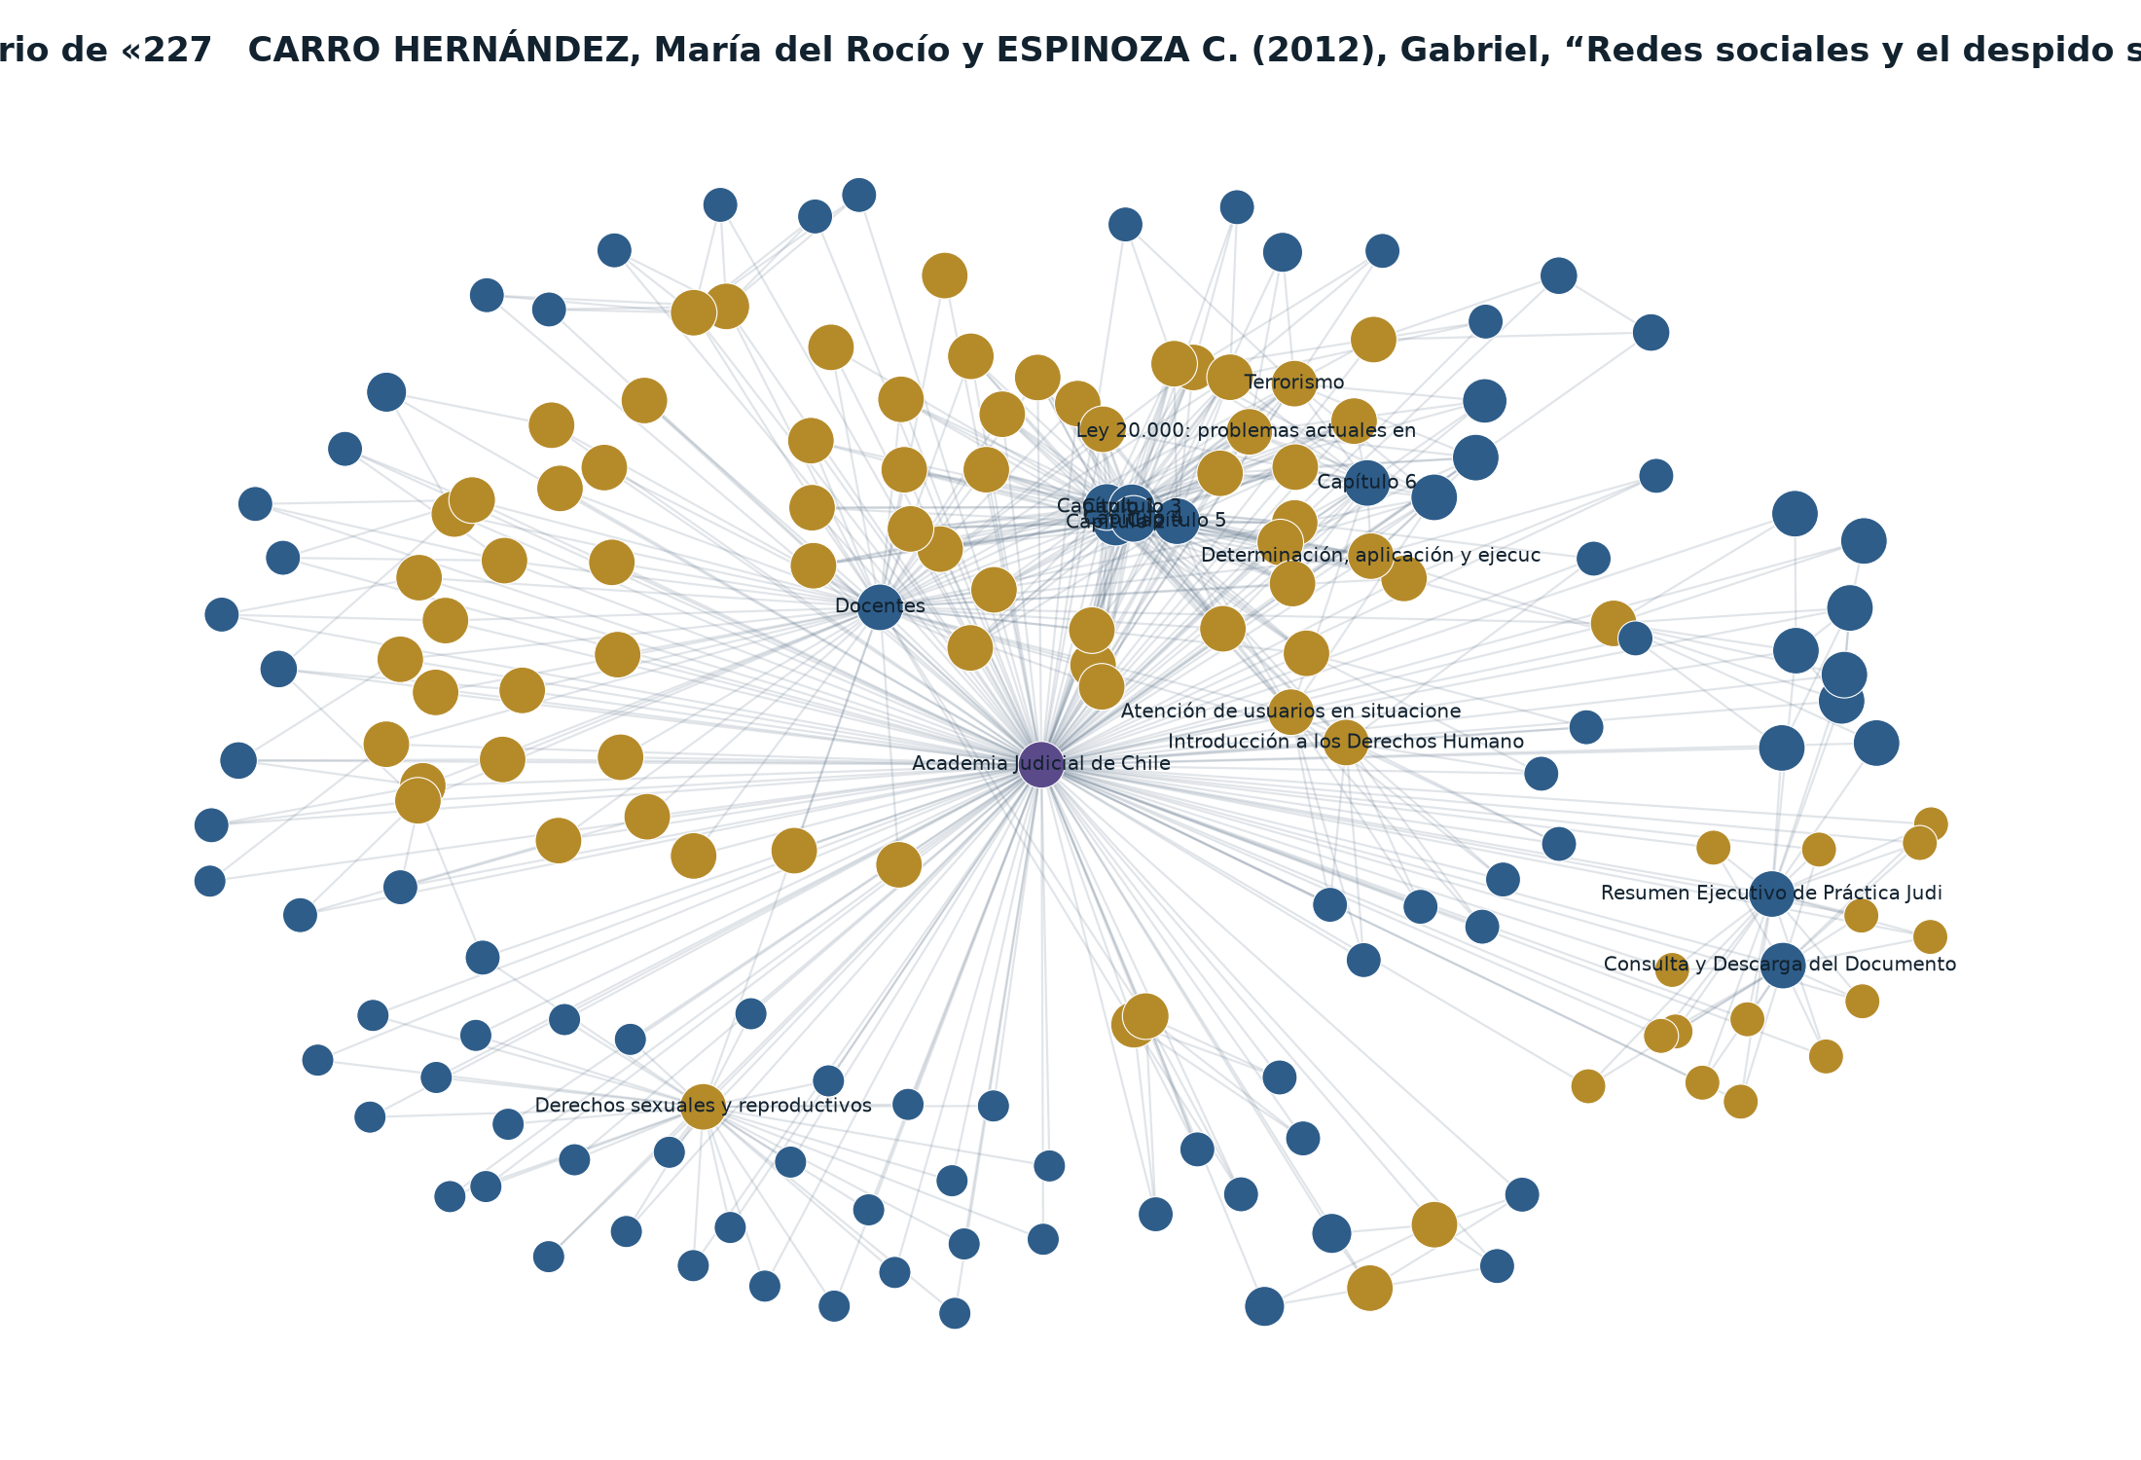
Así se ve (muestra real del grafo)
Notes:
Vecindario real en torno a un caso de despido. Azul: instituciones. Verde: normas. Rojo: fallos. Dorado: obras. Son 181 nodos de los 11.640.

Slide 12
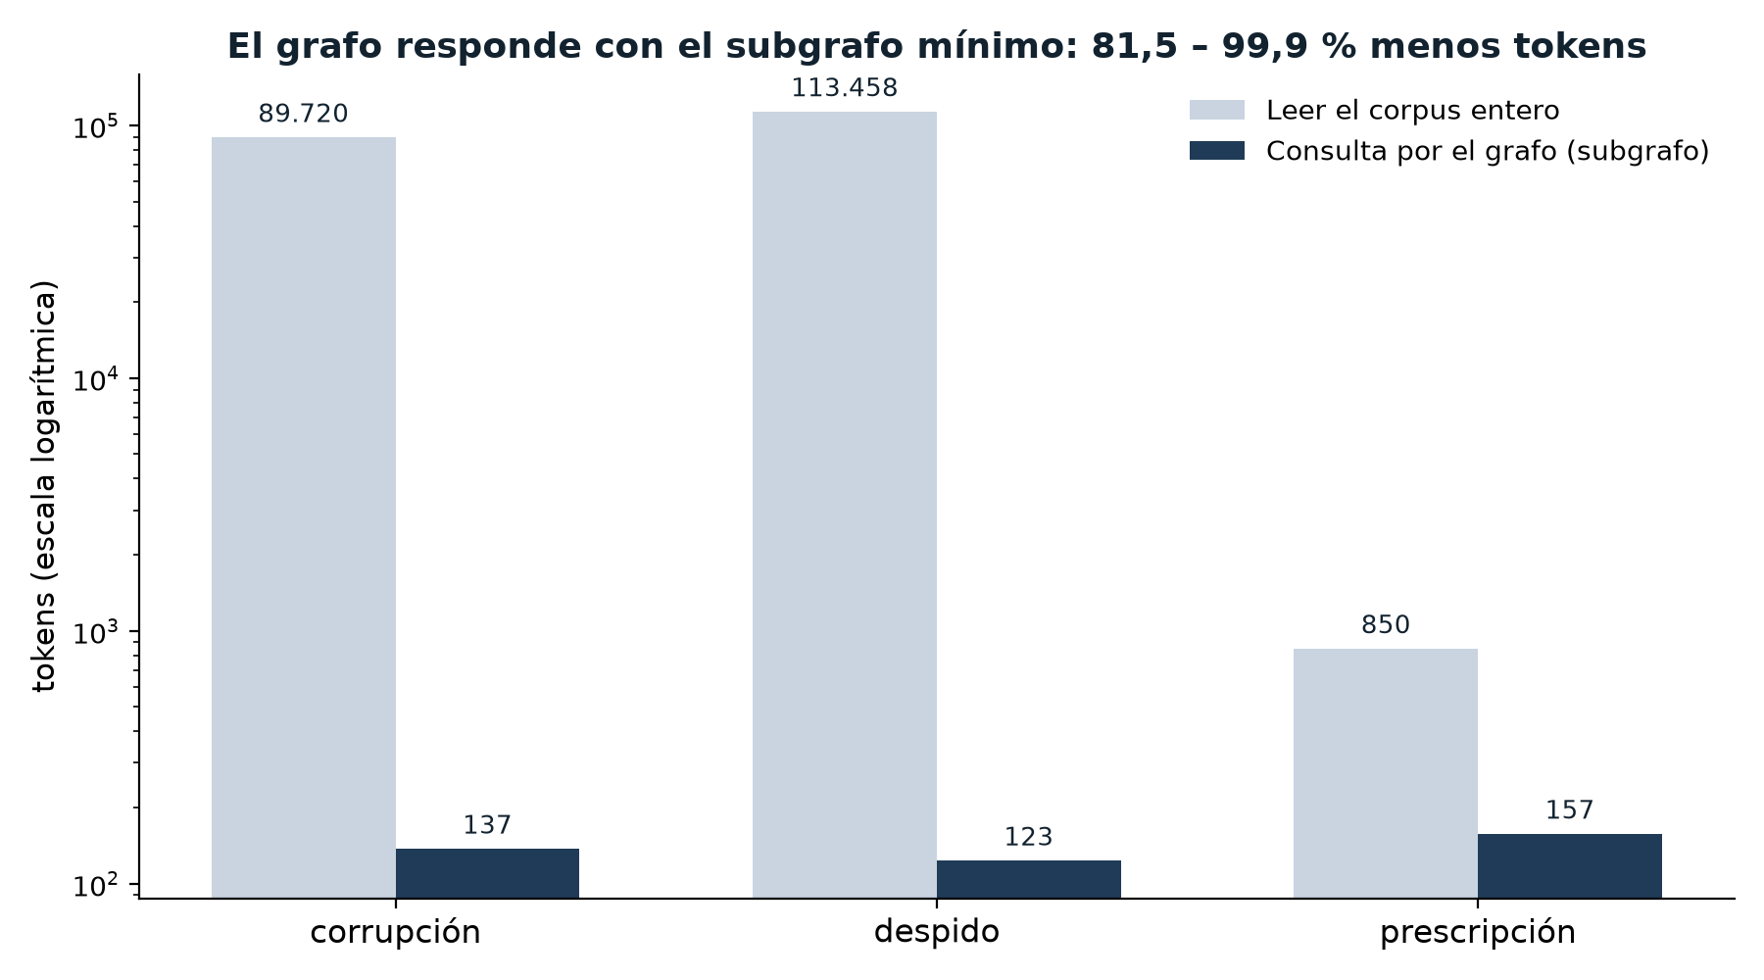
El ahorro, medido
Notes:
Cifras del propio sistema: «corrupción» 137 tokens vs 89.720; «despido» 123 vs 113.458; «prescripción» 157 vs 850. Escala logarítmica.

Slide 13
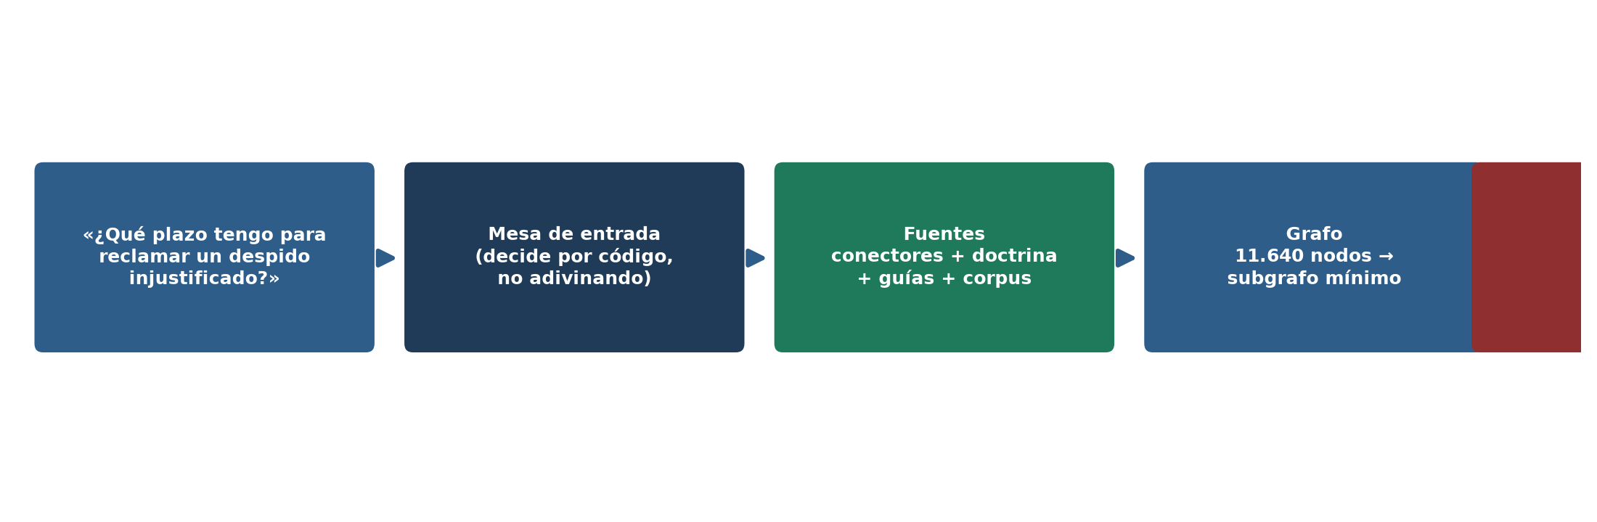
El camino de una pregunta
Notes:
Mesa de entrada (decide por código) → conectores → doctrina y guías → grafo → respuesta citada. Cada etapa deja rastro.

Slide 14
Qué es Open Legal Chile, en números
**74 herramientas** MCP y **10 conectores del Estado** (BCN, CGR, DT, SII, CMF, SMA, PJUD…).
**248 documentos completos** en Markdown (68,9 M de caracteres), incluidas las guías de la Academia Judicial.
**Grafo de 11.640 nodos** con visor interactivo; ahorro medido de hasta 99,9 %.
**19 agentes especializados** y **18 skills**; mesas de entrada que deciden por código, no por corazonada.
Todo es público: PyPI, GitHub y Hugging Face (el dataset completo, con las guías).
Notes:
Esta es la caja completa. Cada pieza se puede usar por separado.

Slide 15
Las reglas de la casa: citas y honestidad
**Toda fuente se cita**: en los documentos, a pie de página; en la conversación, **al final de la respuesta**.
Los documentos se entregan en **Word**, editables (no sólo PDF): el abogado corrige.
Sin fuente verificable se dice «sin fuente verificable»: preferimos el hueco a la invención.
Datos de personas reales **no** van al dataset público.
Ejemplo de honestidad: la consulta de causas del PJUD se **retiró** porque no había puerta pública y podía entregar información errónea.
Notes:
Estas reglas están en las 18 skills y en los 19 agentes: no dependen del ánimo del momento.

Slide 16
En vivo: pregunten lo que quieran
Preguntas al azar, en lenguaje natural: casos, plazos, dictámenes, doctrina, análisis de documentos.
Van a ver las herramientas trabajar y **las fuentes aparecer al final**.
Si una fuente no responde o no existe, el sistema lo dice en vez de rellenar el hueco.
Fuentes de la casa: github.com/elpabloultron/open-legal-chile · pypi.org/project/open-legal-chile · huggingface.co/datasets/pablobenavidesj/doctrina-jurisprudencia-chile
Notes:
Cerrar invitando a preguntas difíciles: ahí se ve la diferencia entre citar de verdad y aparentar.

